Slide 1


System Design
2024
Лекция 2: Масштабирование системы и Load Balancer
CS302
Артемий Мазаев
Компьютерные науки и прикладная математика, МАИ
ml-system-design.ru | Мазаев Артемий

Slide 2
Масштабируемость

Slide 3
Масштабируемость
Масштабируемость - это мера способности системы реагировать на изменения путем добавления или удаления ресурсов для удовлетворения потребностей.

Slide 4
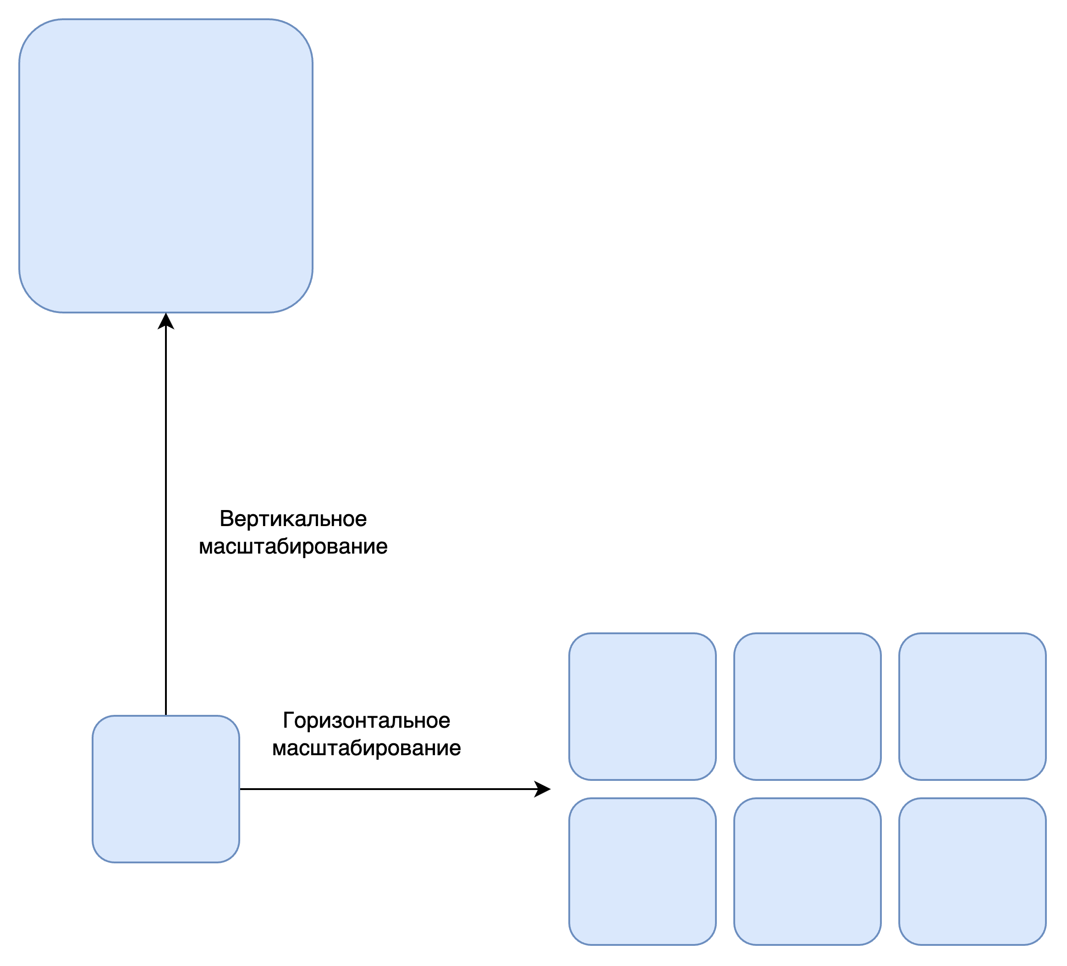
Масштабируемость

Slide 5
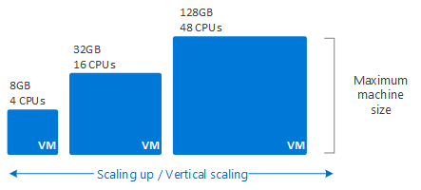
Вертикальное масштабирование
Вертикальное масштабирование - увеличивает мощность системы путем добавления ресурсов к существующей машине, улучшая тем самым возможности приложения.
Преимущества:
  Просто внедрить
  Легко управлять
  Согласованность данных
Недостатки:
  Риск высокого времени простоя
  Сложнее обновлять
  Возможна единственная точка отказа

Slide 6
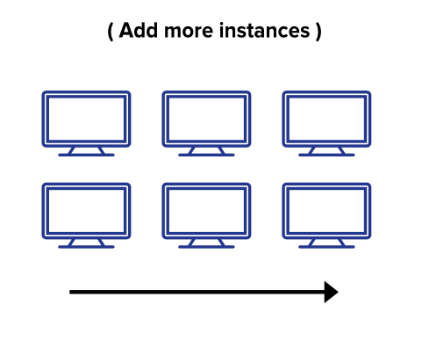
Горизонтальное масштабирование
Горизонтальное масштабирование увеличивает масштаб системы путем добавления дополнительных машин для равномерного распределения нагрузки
Преимущества
  Увеличенная избыточность
  Лучшая устойчивость к отказам
  Гибкость и эффективность
  Проще обновлять
Недостатки
  Увеличенная сложность
  Несогласованность данных
  Увеличенная нагрузка на последующие сервисы

Slide 7
Load Balancer

Slide 8
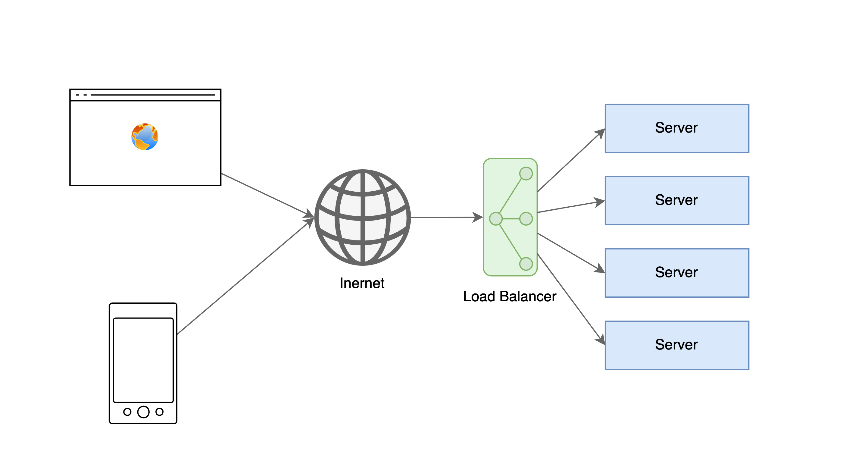
Load Balancer

Slide 9
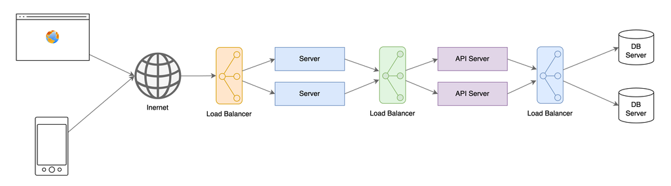
Load Balancer

Slide 10
Распределение рабочей нагрузки
На основе хоста: Распределяет запросы на основе запрошенного имени хоста.
На основе пути: Использует весь URL для распределения запросов вместо только имени хоста.
На основе содержимого: Изучает содержимое сообщения запроса. Это позволяет распределять нагрузку на основе содержимого, например, значения параметра.

Slide 11
Уровни
Балансировщики нагрузки работают на двух уровнях: сетевом и прикладном.
Сетевой уровень (Уровень 4):
  Маршрутизация основана на сетевой информации, такой как IP-адреса.
  Высокая скорость работы.
  Не учитывает содержимое запросов.
Прикладной уровень (Уровень 7):
  Маршрутизация основана на содержимом запросов.
  Полное понимание трафика.
  Управление нагрузкой на более высоком уровне.

Slide 12
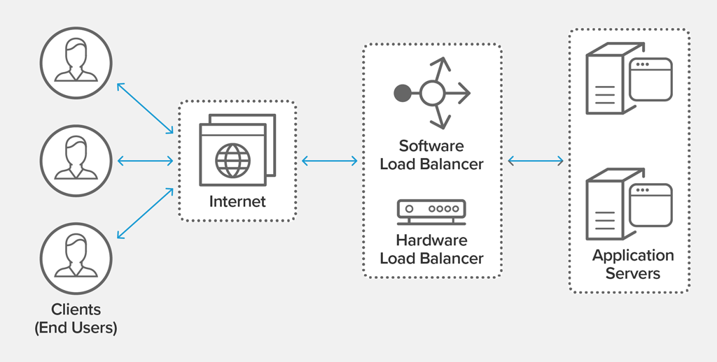
Типы балансировщиков нагрузки:
Программные
Аппаратные

Slide 13
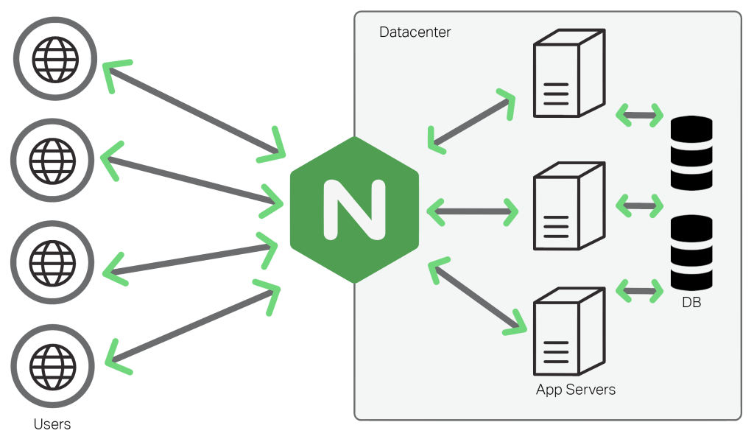

Типы балансировщиков нагрузки:
Программные:
  Проще в развертывании, экономичны и гибки.
  Позволяют настраивать под конкретные потребности среды.
  Могут быть как установычными решениями, так и облачными сервисами.

Slide 14
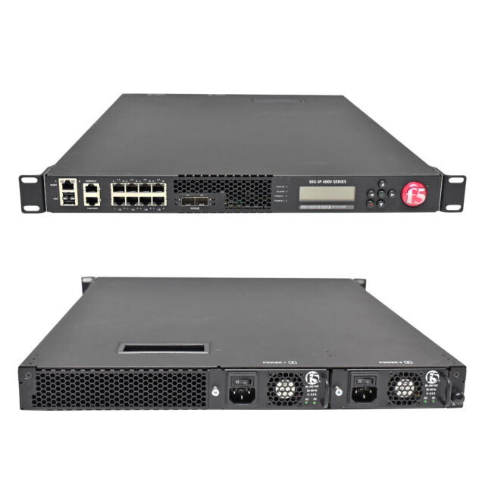
Типы балансировщиков нагрузки:
Аппаратные:
  Основаны на физическом оборудовании для распределения трафика.
  Обрабатывают большие объемы трафика, но дороже и менее гибки.
  Включают фирменное программное обеспечение, требующее обслуживания и обновлений.

Slide 15
Алгоритмы маршрутизации:
Круговой (Round-robin): Запросы распределяются по серверам поочередно.
Взвешенный Круговой (Weighted Round-robin): Учитывает характеристики серверов, используя веса, назначенные администратором через DNS-записи.
Наименьшее Количество Соединений (Least Connections): Новый запрос отправляется на сервер с наименьшим числом активных соединений с клиентами.
Наименьшее Время Ответа (Least Response Time): Запросы отправляются на сервер с самым быстрым временем ответа и наименьшим количеством активных соединений.
Наименьшая Полоса Пропускания (Least Bandwidth): Запросы направляются на сервер с наименьшим объемом трафика.
Хеширование (Hashing): Распределение запросов на основе ключа, такого как IP-адрес клиента или запрашиваемый URL.

Slide 16
Преимущества
Масштабируемость
Избыточность
Гибкость
Эффективность

Slide 17
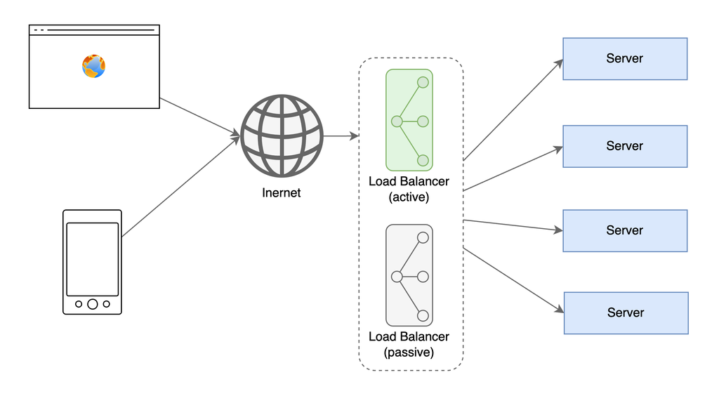
Избыточные балансировщики нагрузки

Slide 18
Функции
Автомасштабирование: Подстройка ресурсов под изменяющийся спрос.
Привязка сессий: Гарантированное сохранение состояния сессии для пользователя или устройства.
Проверка состояния: Отслеживание работоспособности ресурсов и их автоматическое исключение при необходимости.
Постоянные соединения: Создание долгосрочных соединений, например, WebSocket.
Шифрование и сертификация: Обеспечение безопасных соединений через TLS и SSL.
Сжатие: Уменьшение размера передаваемых данных.
Кэширование: Ускорение доступа к часто запрашиваемым ресурсам.
Логирование: Фиксация информации о запросах и ответах для аудита и аналитики.
Трассировка запросов: Присвоение уникальных идентификаторов для отслеживания и устранения проблем.
Переадресация: Автоматическое направление запросов в зависимости от условий.
Фиксированный ответ: Предоставление статических ответов на запросы, например, сообщений об ошибках.

Slide 19
Масштабирование системы

Slide 20
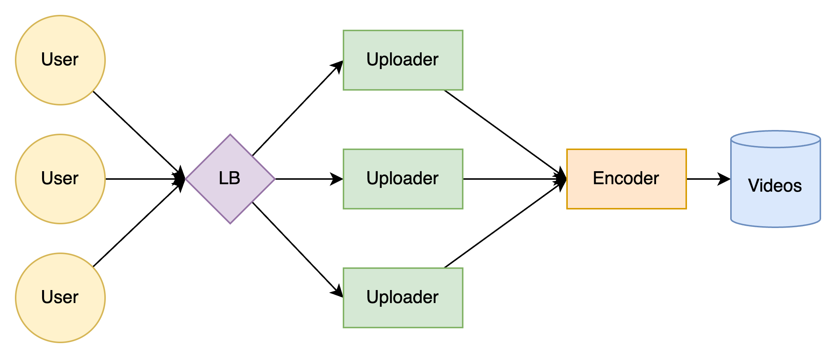
Масштабирование системы
Естественной задачей для балансировщика является балансировкапользовательского трафика — распределение приходящих запросов отпользователя между инстансами сервиса:

Slide 21
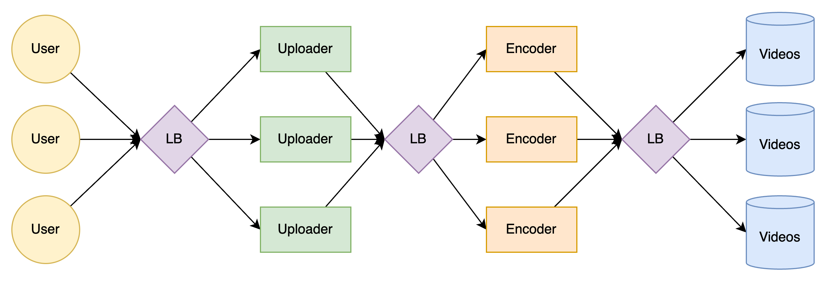
Масштабирование системы

Slide 22
Принцип работы балансировщика нагрузки
Анализ того, какие из серверов готовы принять и обработать запроспользователя
Выбор наиболее подходящего сервера по заданному алгоритму

Slide 23
Алгоритм выбора подходящего сервера
Приоритет подключений: Минимизация количества подключений к серверу.
Приоритет времени ответа: Минимизация задержки перед ответом.
Приоритет трафика: Минимизация сетевой нагрузки.
Round-robin: Серверы обслуживают запросы по кругу из предварительно определенной очереди.
Weighted round-robin: Серверам назначаются веса на основе вышеуказанных характеристик.
Пользовательский хэш: Выбор сервера основан на хэше (IP, user_id и т. д.).

Slide 24
Преимущества балансировщика:
Улучшение пользовательского опыта: запросы направляются к подходящему серверу, повышая эффективность обработки.
Снижение нагрузки на сервера: запросы распределяются между серверами, снижая нагрузку на каждый из них.
Обеспечение отказоустойчивости: даже при отказе части серверов (в случае stateless сервиса) система остается работоспособной.
Автоматическое масштабирование: интеллектуальные балансировщики могут прогнозировать рост нагрузки и инициировать автоскейлинг.

Slide 25
Распределение данных
Секционирование: разделение данных на логические части для улучшения масштабируемости и производительности системы.
Избыточность и репликация: дублирование элементов системы для повышения надежности и копирование данных для обеспечения консистентности.

Slide 26
Секционирование данных
Вертикальное секционирование: разделение данных на разные смысловые части с возможным размещением на разных серверах.
Горизонтальное секционирование (шардирование): разбиение данных по ключу, например, дню недели или почтовому индексу, на уровне таблицы.

Slide 27
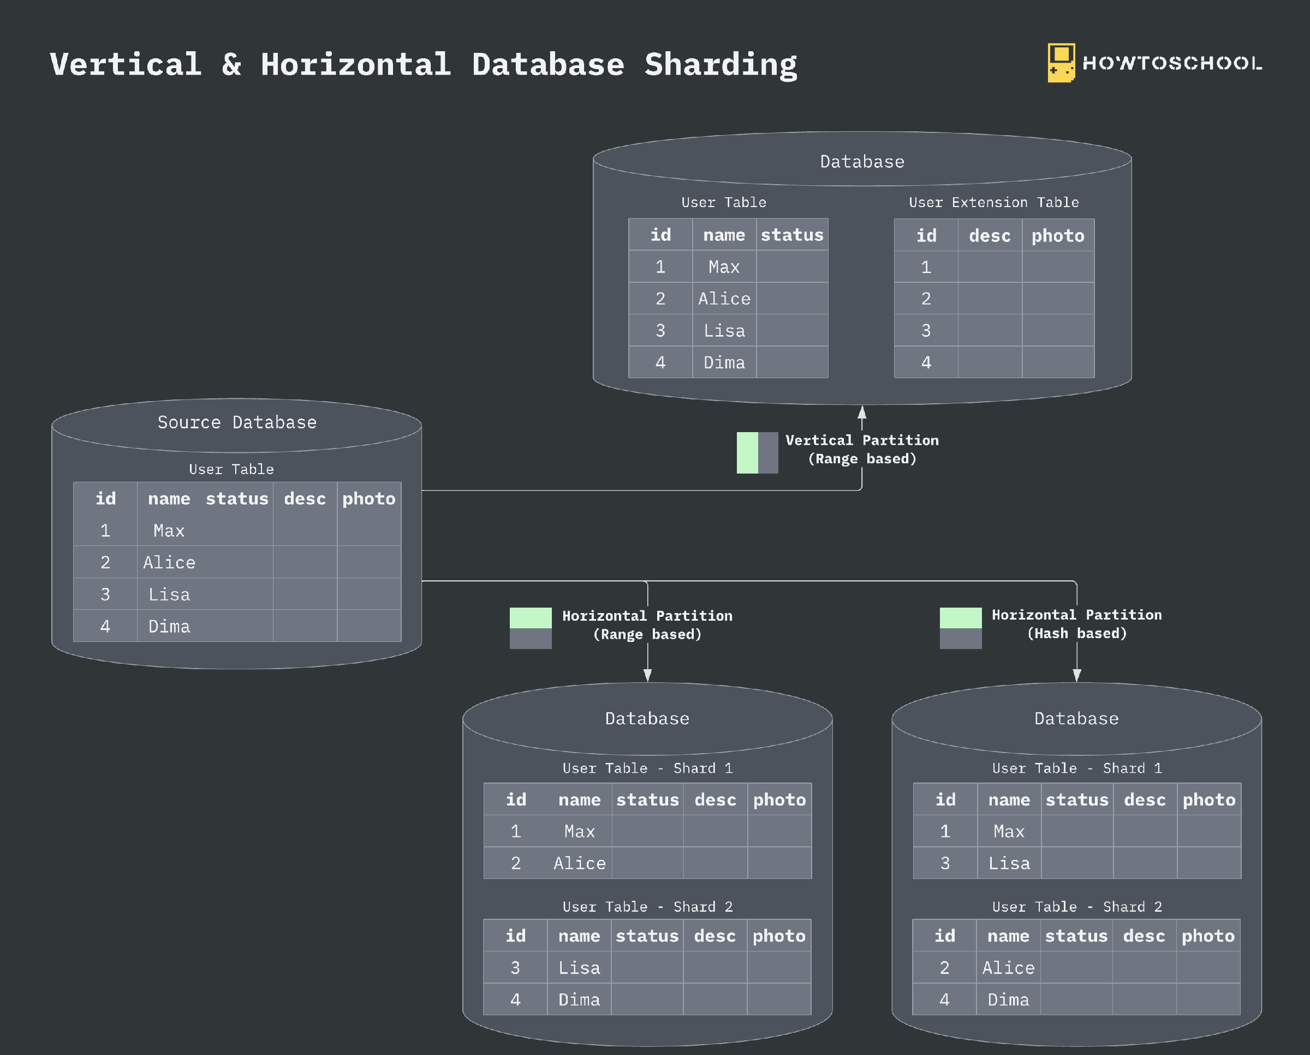
Секционирование данных

Slide 28
Методы секционирования записей:
По ключу или хешу: используем хеш-функцию для определения номера партиции на основе поля, например, времени создания записи. Недостатки в фиксированном числе серверов и возможном перекосе нагрузки.
По спискам: предварительно распределяем записи по группам на основе различных параметров, таких как страна или день недели, для более равномерной нагрузки.
Round-robin: циклически изменяем партиции с каждой новой записью.
Составное разбиение: комбинируем вышеуказанные методы для более гибкой настройки.

Slide 29
Недостатки
JOIN-ы становятся проблемой из-за данных на разных серверах и их сложности в выполнении, частично решаемая денормализацией базы данных.
Большинство РСУБД не способны контролировать валидность внешних ключей на разных серверах.
Ребалансировка требует изменения шардирования, если обнаружены проблемы, что приводит к пересылке данных и недоступности системы.

Slide 30
Избыточность и репликация

Slide 31
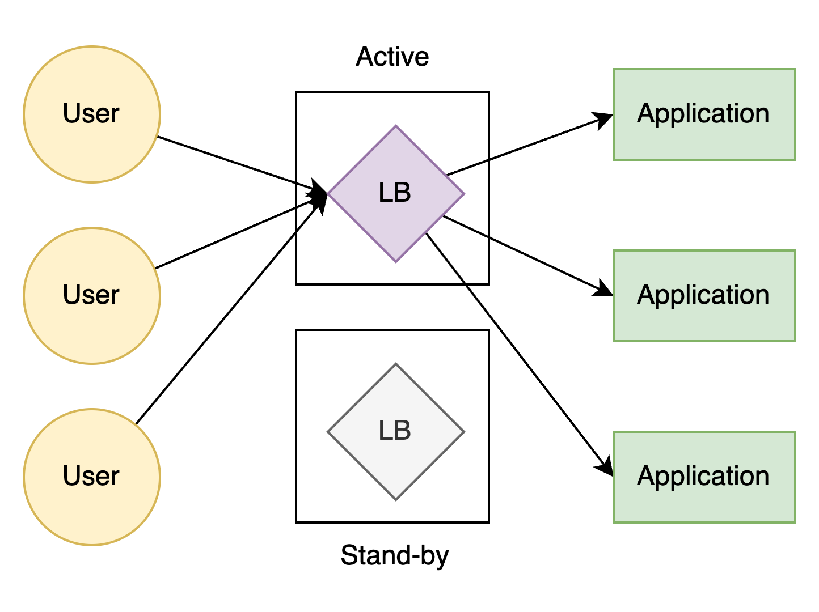
Избыточность
Резервный сервис в пару к действующему на отдельной машине

Slide 32
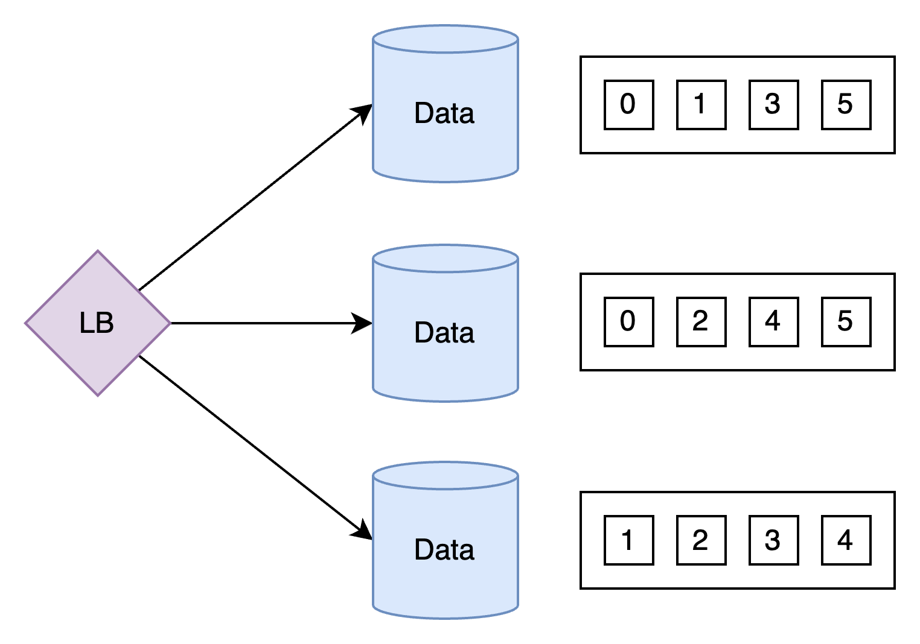
Избыточность
Резервный сервис в пару к действующему на отдельной машине

Slide 33
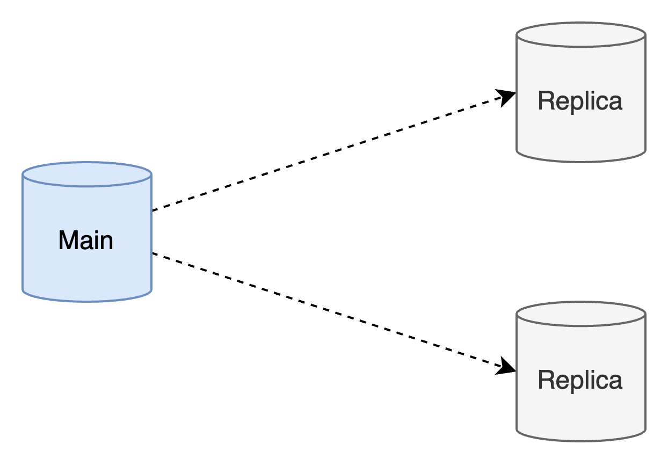
Репликация
Репликация повышает надежность, устойчивость к отказам и доступность системы.

Slide 34
Кворум
Кворум - это минимальное количество узлов, необходимое для согласованности операций в сети. В случае отказа узлов, система может продолжать работу, если количество живых узлов превышает 2f + 1. Операции чтения и записи требуют кворума для успешного выполнения, что обеспечивает консистентность данных, но может привести к временной недоступности сервиса.

Slide 35
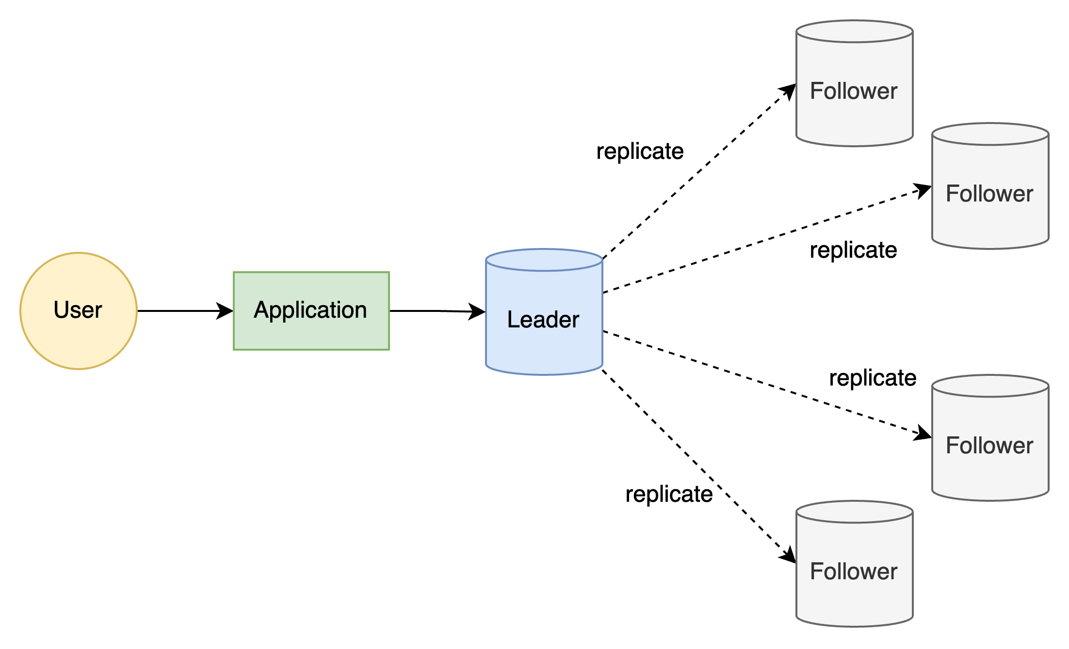
Лидер и последователи
Лидер (Master): Отвечает за запись и обновление данных.
Последователи (Slaves): Получают копии данных от лидера и обеспечивают доступ к данным для пользователей.

Slide 36
Кэширование данных

Slide 37
Самый лучший способ ускорить вычисления – не совершать их вообще.

Slide 38
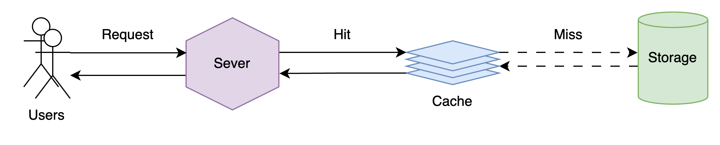
Кэширование

Slide 39
Кэширование и память
Кэш - быстрая память в компьютере, хранящая данные в нескольких уровнях (L1, L2, L3).
Данные читаются и записываются блоками с использованием тегов для их местоположения.
Поиск данных начинается с L1, затем L2, L3 и так далее, пока не будут найдены.
Если данные отсутствуют в кэше, они записываются для будущего быстрого доступа.

Slide 40
Попадание в кэш
Попадание в кэш описывает ситуацию, когда содержимое успешно обслуживается из кэша.
Быстрый поиск тегов в памяти.
Найденные данные считаются успешным попаданием в кэш.

Slide 41
Типы Кэша
Горячий кэш - это самая быстрая память, в которой данные читаются с максимальной скоростью, например, из L1.
Холодный кэш - это медленная память, где данные читаются с более низкой скоростью, такая как L3 или ниже.
Теплый кэш находится между горячим и холодным кэшем, например, в L2 или L3, и обеспечивает среднюю скорость чтения данных.

Slide 42
Промах кэша
Данные не найдены в памяти, поэтому они передаются и записываются в кэш.

Slide 43
Инвалидация кэша
Инвалидация кэша - процесс удаления или замены недействительных записей в кэше компьютерной системы. Это важно для поддержания согласованного поведения приложений при изменении данных.

Slide 44
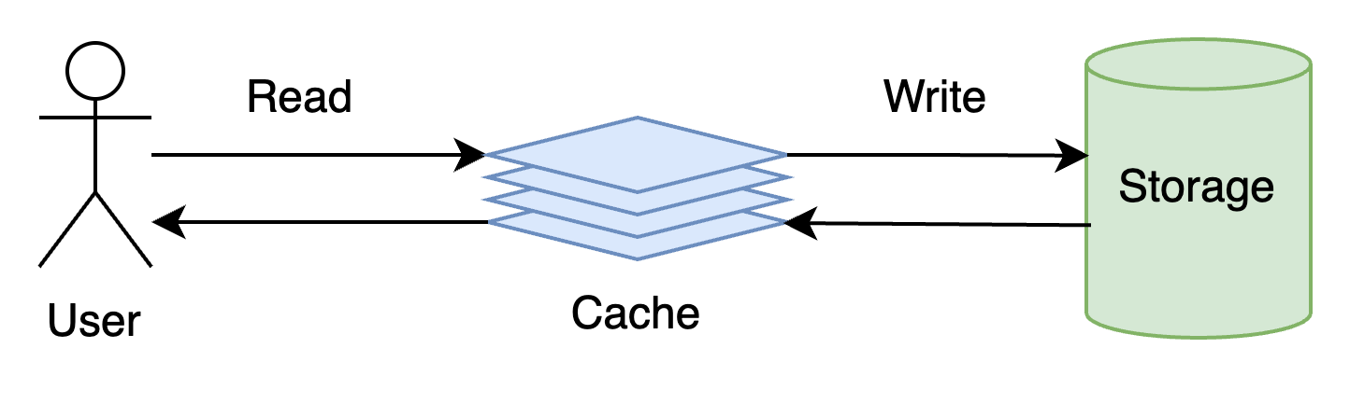
Кэш с прямой записью
Данные записываются одновременно в кэш и соответствующую базу данных.
Плюсы: Быстрое извлечение, полное соответствие данных между кэшем и хранилищем.
Минусы: Высокая задержка при операциях записи.

Slide 45
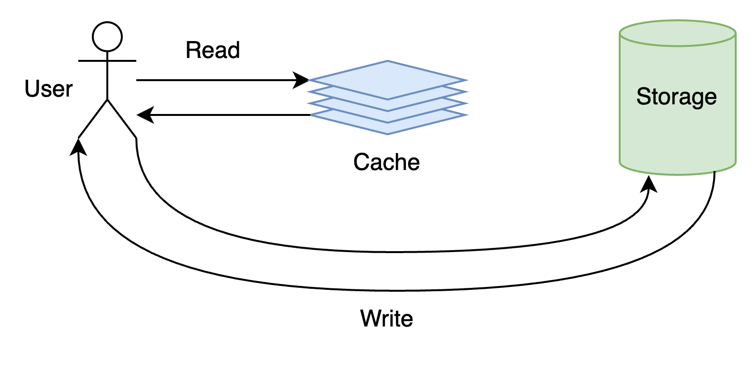
Кэш с прямой записью
Прямая запись в базу данных обходит кэш.
Плюсы: Уменьшает задержку.
Минусы: Увеличивает промахи кэша, требует чтения из базы данных при промахе кэша, что может увеличить время чтения из-за медленного бэк-энд хранилища.

Slide 46
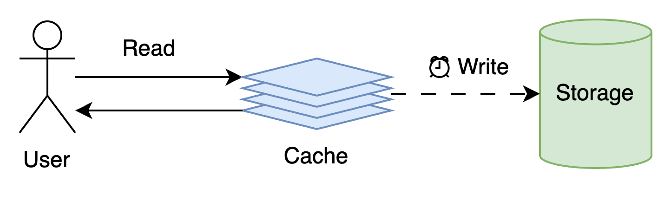
Кэш с отложенной записью
Запись происходит в слое кэширования, подтверждаясь после завершения записи в кэше. Кэш асинхронно синхронизирует данные с базой данных.
Плюсы: Уменьшение задержек и высокая пропускная способность для приложений с интенсивной записью.
Минусы: Риск потери данных при сбое кэша. Улучшение возможно с несколькими репликами, подтверждающими запись в кэш.

Slide 47
Популярные политики вытеснения кэша
Первым Пришёл — Первым Ушёл (FIFO) : Кэш вытесняет первый доступный блок без учёта того, насколько часто или сколько раз он был доступен ранее.
Последним Пришёл — Первым Ушёл (LIFO) : Кэш вытесняет последний доступный блок без учёта того, насколько часто или сколько раз он был доступен ранее.
Наименее Недавно Использованные (LRU) : Удаляет первыми элементы, которые использовались наименее недавно.
Наиболее Недавно Использованные (MRU) : В отличие от LRU, первыми удаляет наиболее недавно использованные элементы.
Наименее Часто Использованные (LFU) : Подсчитывает, насколько часто требуется элемент. Те, которые используются наименее часто, удаляются первыми.
Случайная Замена (RR) : Случайным образом выбирает кандидата на удаление и удаляет его для освобождения места при необходимости.

Slide 48
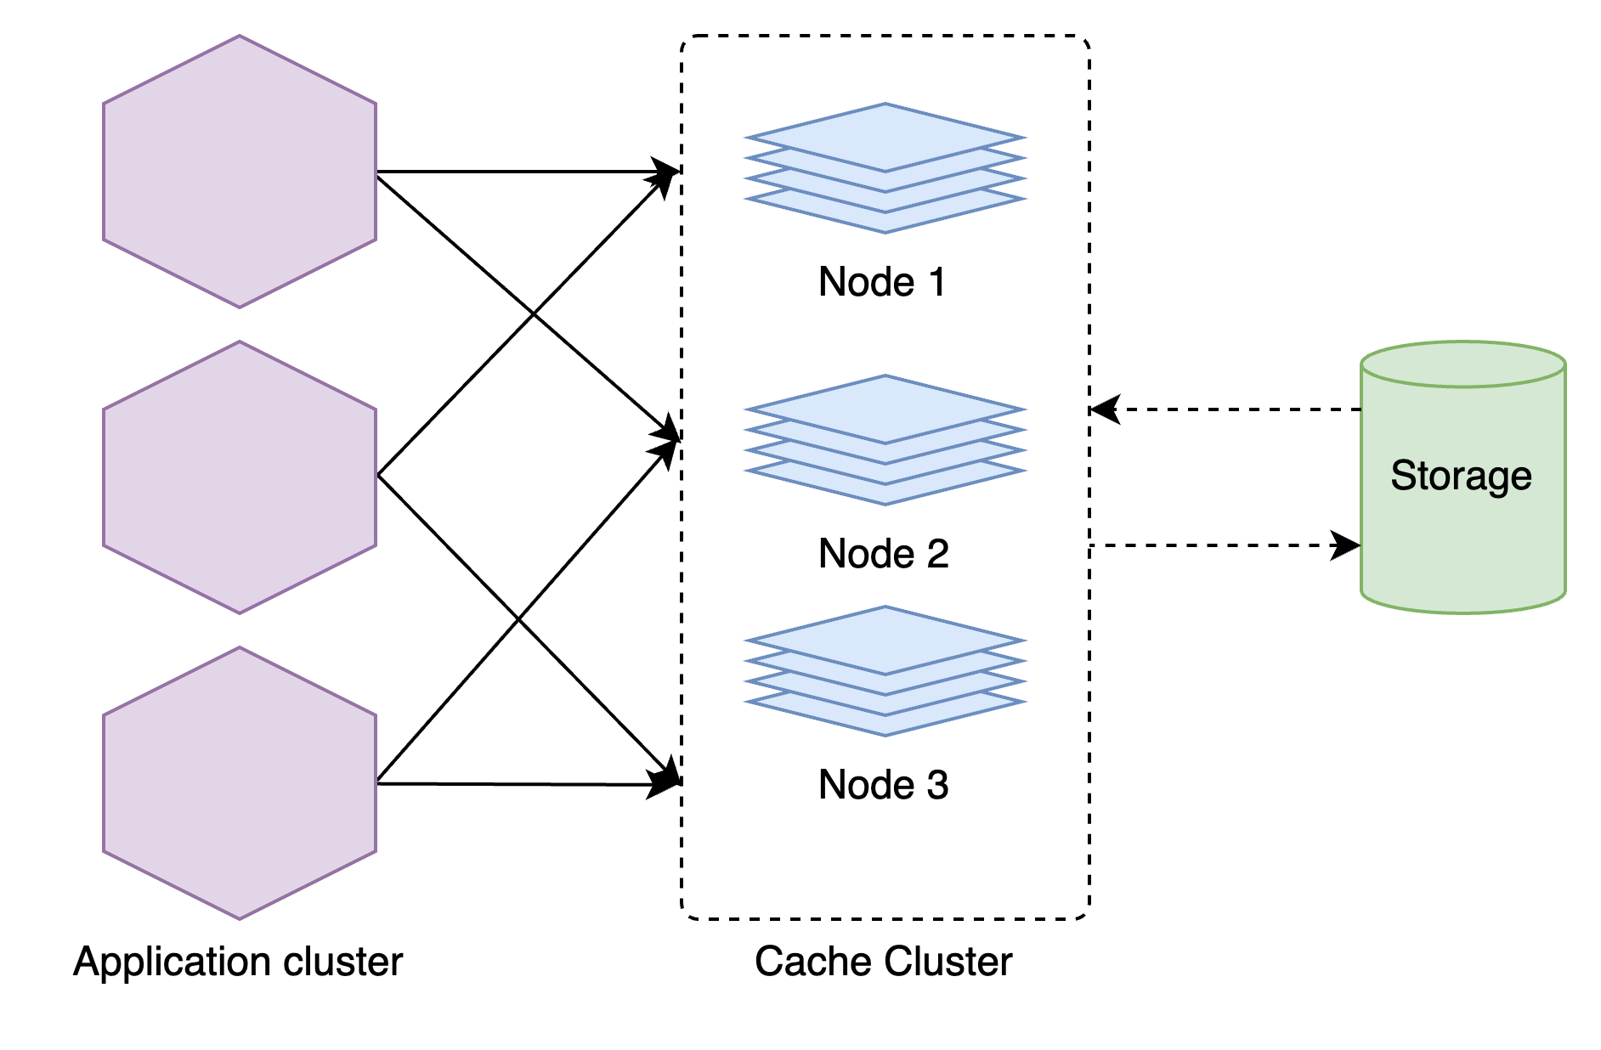
Распределённый Кэш
Распределённый кэш объединяет оперативную память нескольких компьютеров для быстрого доступа к данным, превосходя традиционные кэши, которые ограничены одним сервером или устройством.

Slide 49
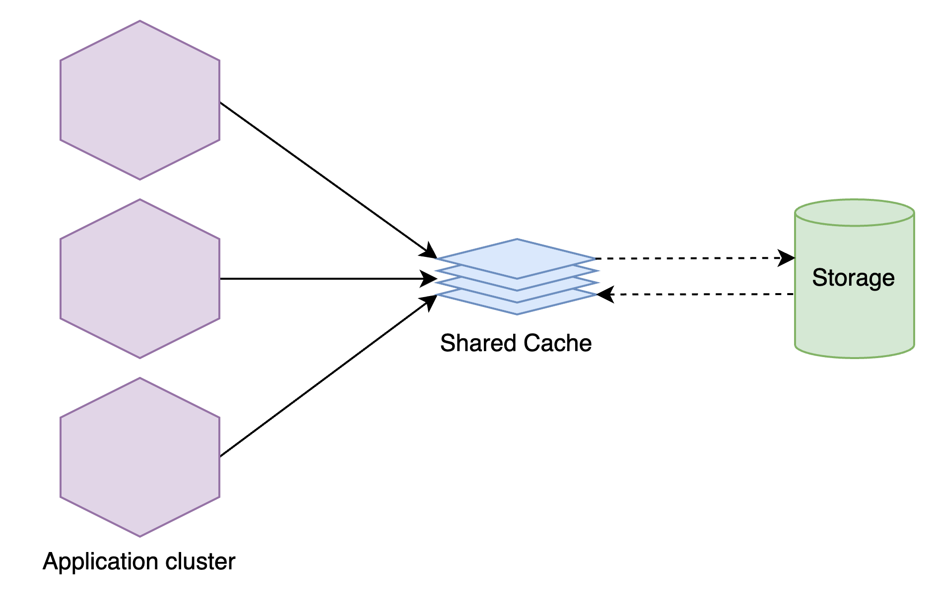
Глобальный Кэш
Общий кэш для всех узлов. Если данные не в кэше, он найдет их в основном хранилище.

Slide 50
Примеры использования
Кэширование баз данных
Сеть доставки контента (CDN)
Кэширование системы доменных имён (DNS)
Кэширование API

Slide 51
Когда не использовать кэширование?
Если доступ к кэшу занимает столько же времени, сколько и доступ к основному хранилищу данных.
При низком повторении запросов, так как эффективность кэширования зависит от повторяющихся паттернов доступа.
Если данные часто изменяются, так как кэшированная версия может выйти из синхронизации с основным хранилищем.
Кэш не следует использовать как постоянное хранилище данных, так как он реализуется в летучей памяти для повышения скорости доступа.

Slide 52
Преимущества
Повышение производительности
Снижение задержек
Уменьшение нагрузки на базу данных
Снижение сетевых затрат
Увеличение пропускной способности чтения

Slide 53
Повышение отзывчивости

Slide 54
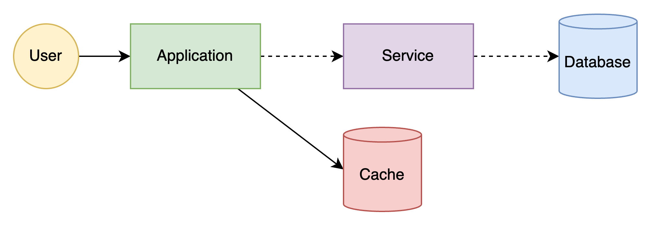
Кэширование данных
Эффективность кэширования базируется на предположениях, что:
  Более вероятно, что новые обращения будут происходить к недавним данным
  Большая часть нагрузки приходится на малую часть запросов (принцип Парето 80 — 20)

Slide 55
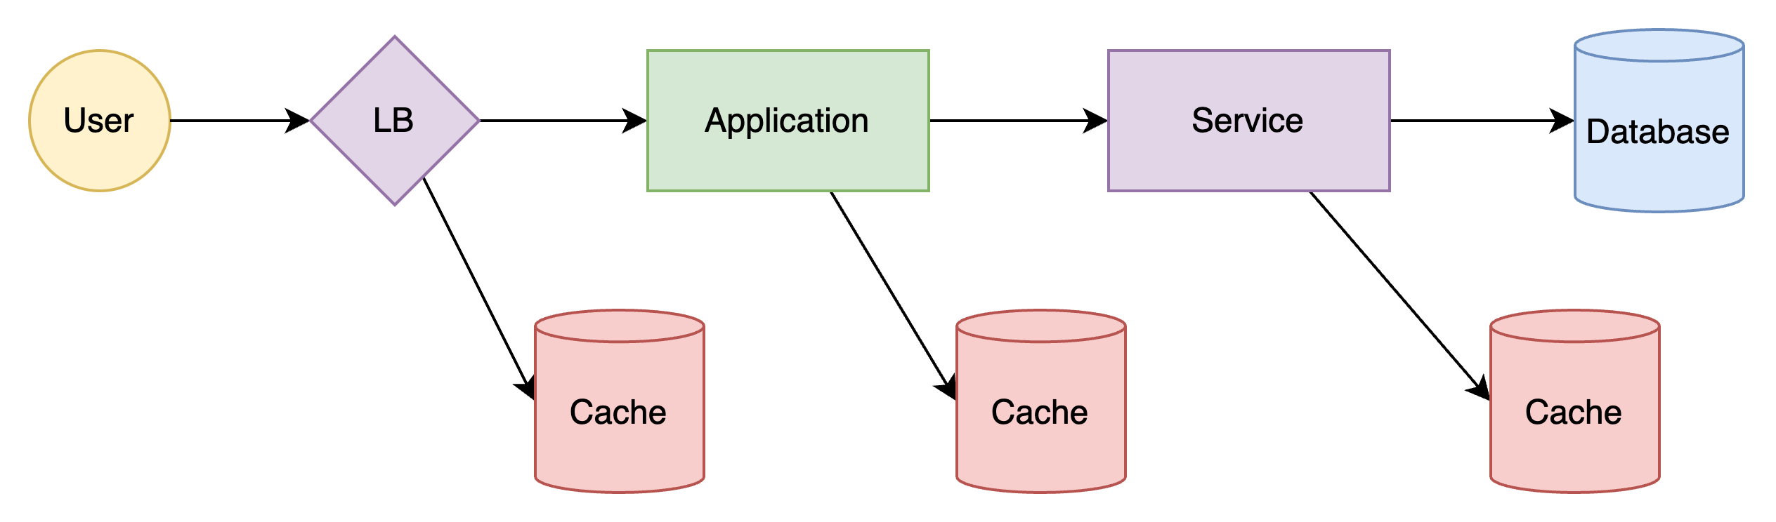
Располагаться на практически любом из уровней
На запрос к фронтенду отдаем уже собранную страницу
Для запрос на вычисления предоставляем сразу готовый ответ
Для данных используем RAM вместо SSD, SSD вместо HDD и HDD вместосети

Slide 56
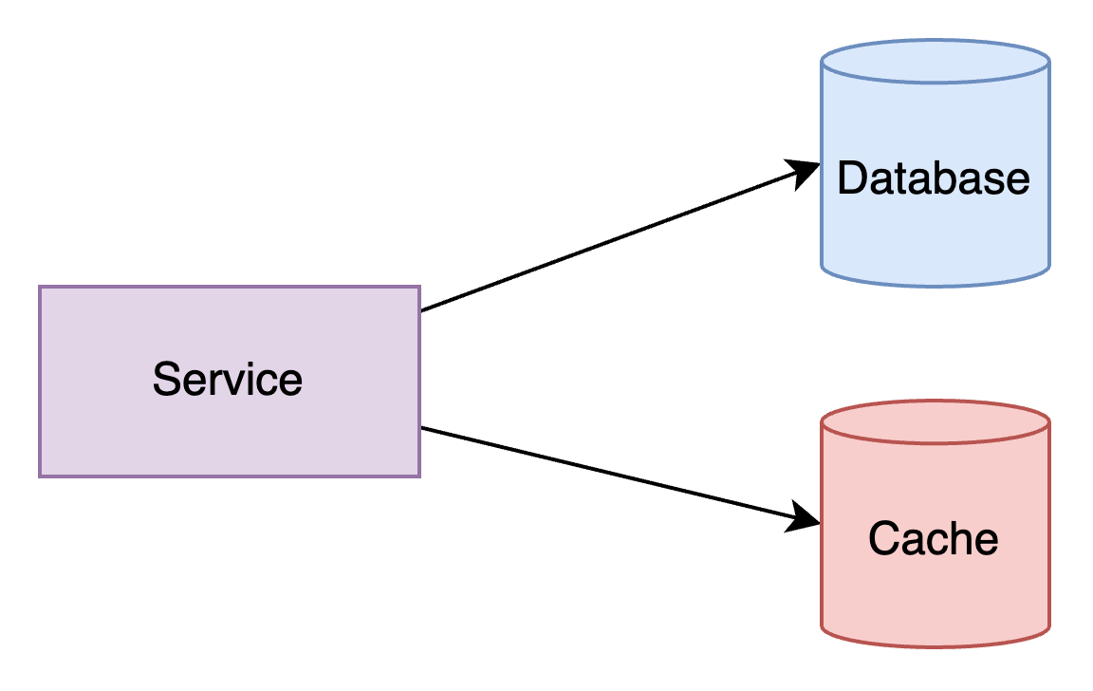
Инвалидация кэша

Slide 57
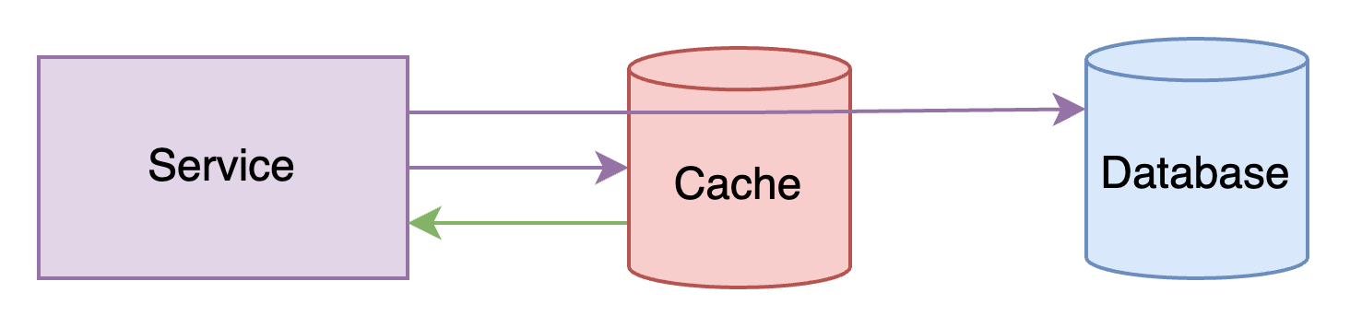
Сквозная запись
Данные сразу записываются и в источник, и в кэшa.
Плюсы: гарантированная консистентность, минимизация потерь.
Минусы: запись становится даже медленнее из-за двух операций

Slide 58
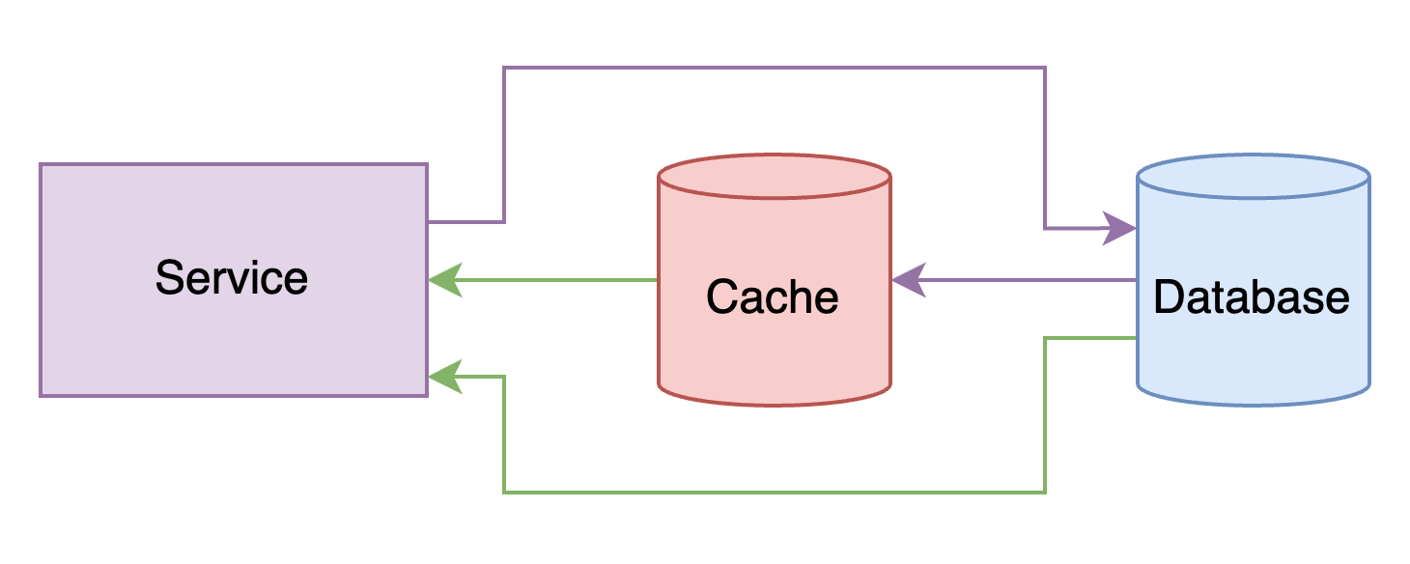
Запись в обход
Данные записываются напрямую в источникa
Плюсы: не нагружаем кэш записью невостребованных данных
Минусы: для недавних данных считывать нечего, идем в источник

Slide 59
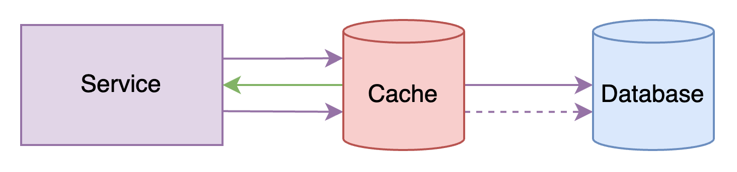
Реверсивная запись
Данные сначала записываются в кэшa.
Плюсы: низкие задержки и высокая пропускная способность на запись
Минусы: можно потерять недавние данные, не продублированные висточник

Slide 60
Вытеснение данных
First In First Out (FIFO): удаляем самые давние записи несмотря на ихпопулярность
Last In First Out (LIFO): удаляем самые свежие записи несмотря на ихпопулярность
Least Recently Used (LRU): удаляем записи, не использованные дольшевсего
Most Recently Used (MRU): удаляем самые недавние из использованныхзаписей
Least Frequently Used (LFU): ведем счет обращений, удаляем самыенепопулярные
Random Replacement (RR): удаляем случайно выбранные записи.

Slide 61
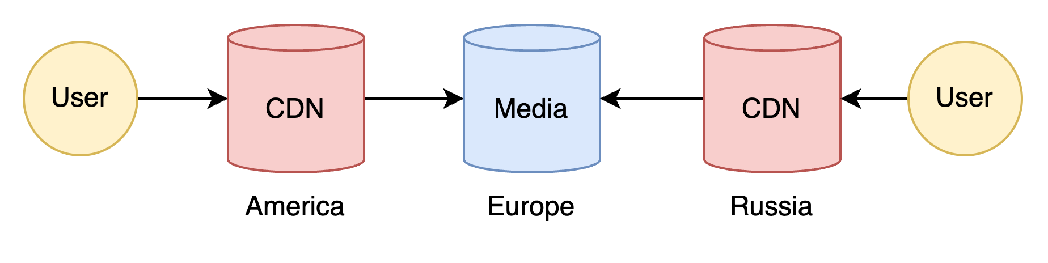
Content Delivery Network
CDN – это распределенные хранилища данных для крупных систем, обслуживающих различные регионы и даже весь мир. Используются для хранения и доставки часто запрашиваемых медиа файлов (изображений, звука, видео). При запросе файла CDN предоставит его непосредственно, если он доступен локально, иначе обратится к центральным серверам.

Slide 62
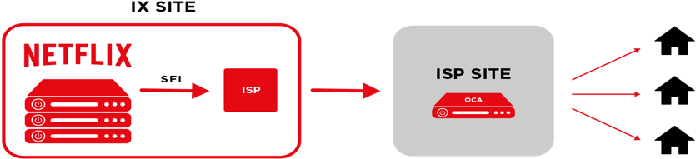
Content Delivery Network
Netflix предоставляет сервера провайдерам через инициативу Open Connect для улучшения опыта пользователей и оптимизации трафика.

Slide 63
Systems Design
Далее: Расчет требований для систем
ml-system-design.ru | Мазаев Артемий

